Slide 1
OSVRT NA ANKETU
Prva anketa – zimski semestar
Notes:
Ažurirati naziv kolegija.

Slide 2
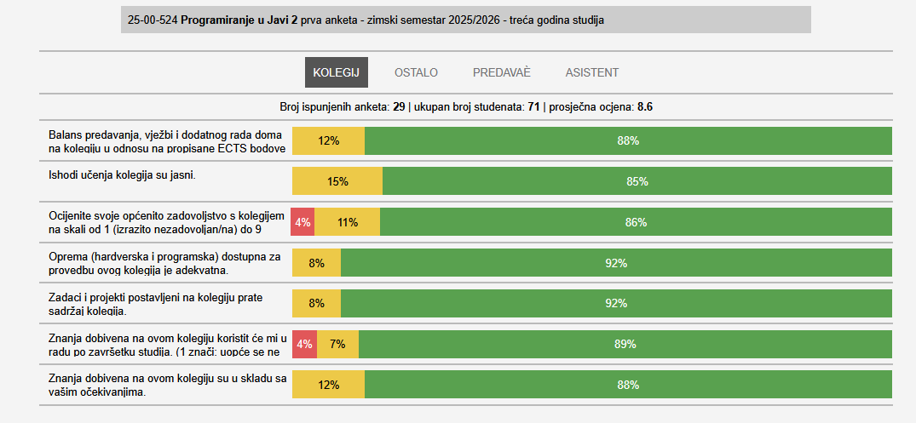

REZULTATI
UBACITI SCREENSHOT OCJENE ZA SVOJ KOLEGIJ TE „POKRITI” PROSJEČNU OCJENU KOLEGIJA NA VUA
Iznadprosječno visoka ocjena kolegija
Najbolje ocijenjena kategorija Zadaci i projekti postavljeni na kolegiju prate sadržaj kolegija (92 %)
Najslabije ocijenjena kategorija Ishodi učenja kolegija su jasni (85 %)

Slide 3
Što smatrate da možemo poboljšati u vezi materijala i sadržaja kolegija?
Rad na vježbama (zajednički vs samostalno).
Veliku većinu vježbi odrađujemo zajednički dok na manjem broju vježbi (do sada 2 termina) je bio veći fokus na samostalnom rješavanju – ponajviše s ciljem da studenti imaju prilike se upoznati s konceptima “praktično” što će im direktno pomoći pri rješavanju projektnog zadatka.
Nesrazmjer između tema za projekt.
Studenti su imali prilike predložiti svoje teme za projektni zadatak te su im iste i dodijeljene. Studenti koji nisu predložili teme, njima je dodijeljena random što naravno može utjecati na kompleksnost projekta.

Slide 4
Hvala vam na svim lijepim riječima! One nas motiviraju da budemo još bolji!
pozivamo vas na daljnju otvorenu komunikaciju i argumentirana pitanja za vrijeme cijelog kolegija imajući na umu visoku akademsku razinu koje se pridržavamo.

